Slide 1
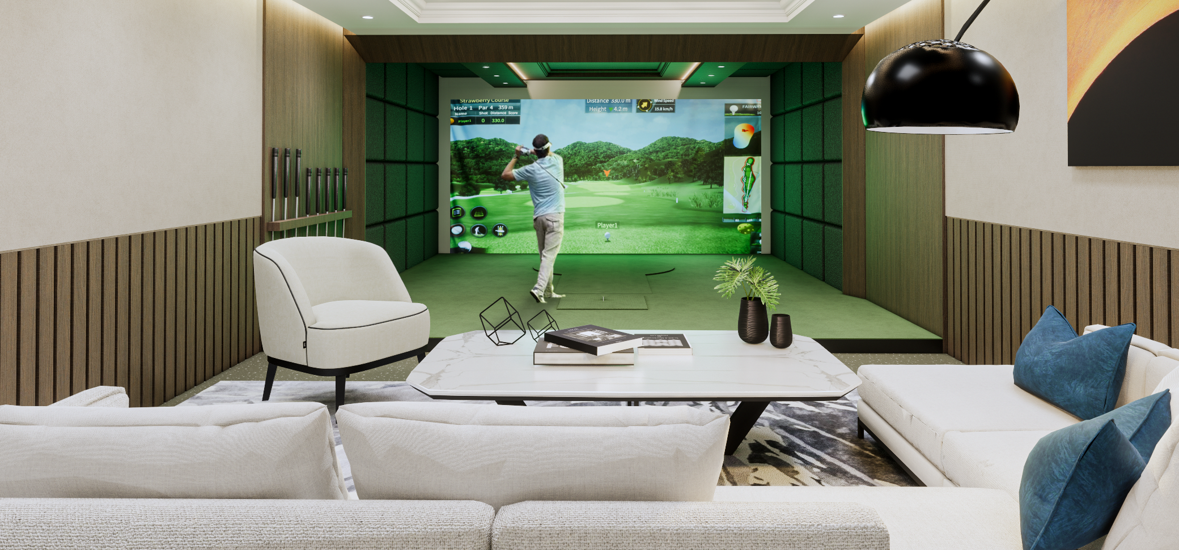
Jgolfsimulator Vorteile
Notes:
Willkommen zu unserer Präsentation über den Jgolf Simulator! In den nächsten Folien erfahren Sie mehr über die Vorteile dieses Golf-Simulators.

Slide 2
Brauchen Sie keinen Lehrer mehr
Keine Vorkenntnisse notwendig
Verschiedene Spielmodi möglich
Notes:
Der Jgolf Simulator ist sehr benutzerfreundlich und einfach zu bedienen. Keine Vorkenntnisse nötig! Außerdem bietet er verschiedene Spielmodi, die für Abwechslung sorgen.

Slide 3
Sie benötigen keinen zusätzlichen Computer mehr
Gäste werden begeistert sein
Chance, Profi zu werden
Notes:
Ihre Gäste werden vom Jgolf Simulator begeistert sein und die Chance haben, wie Profis zu spielen. Ein tolles Erlebnis für alle Golfliebhaber!

Slide 4
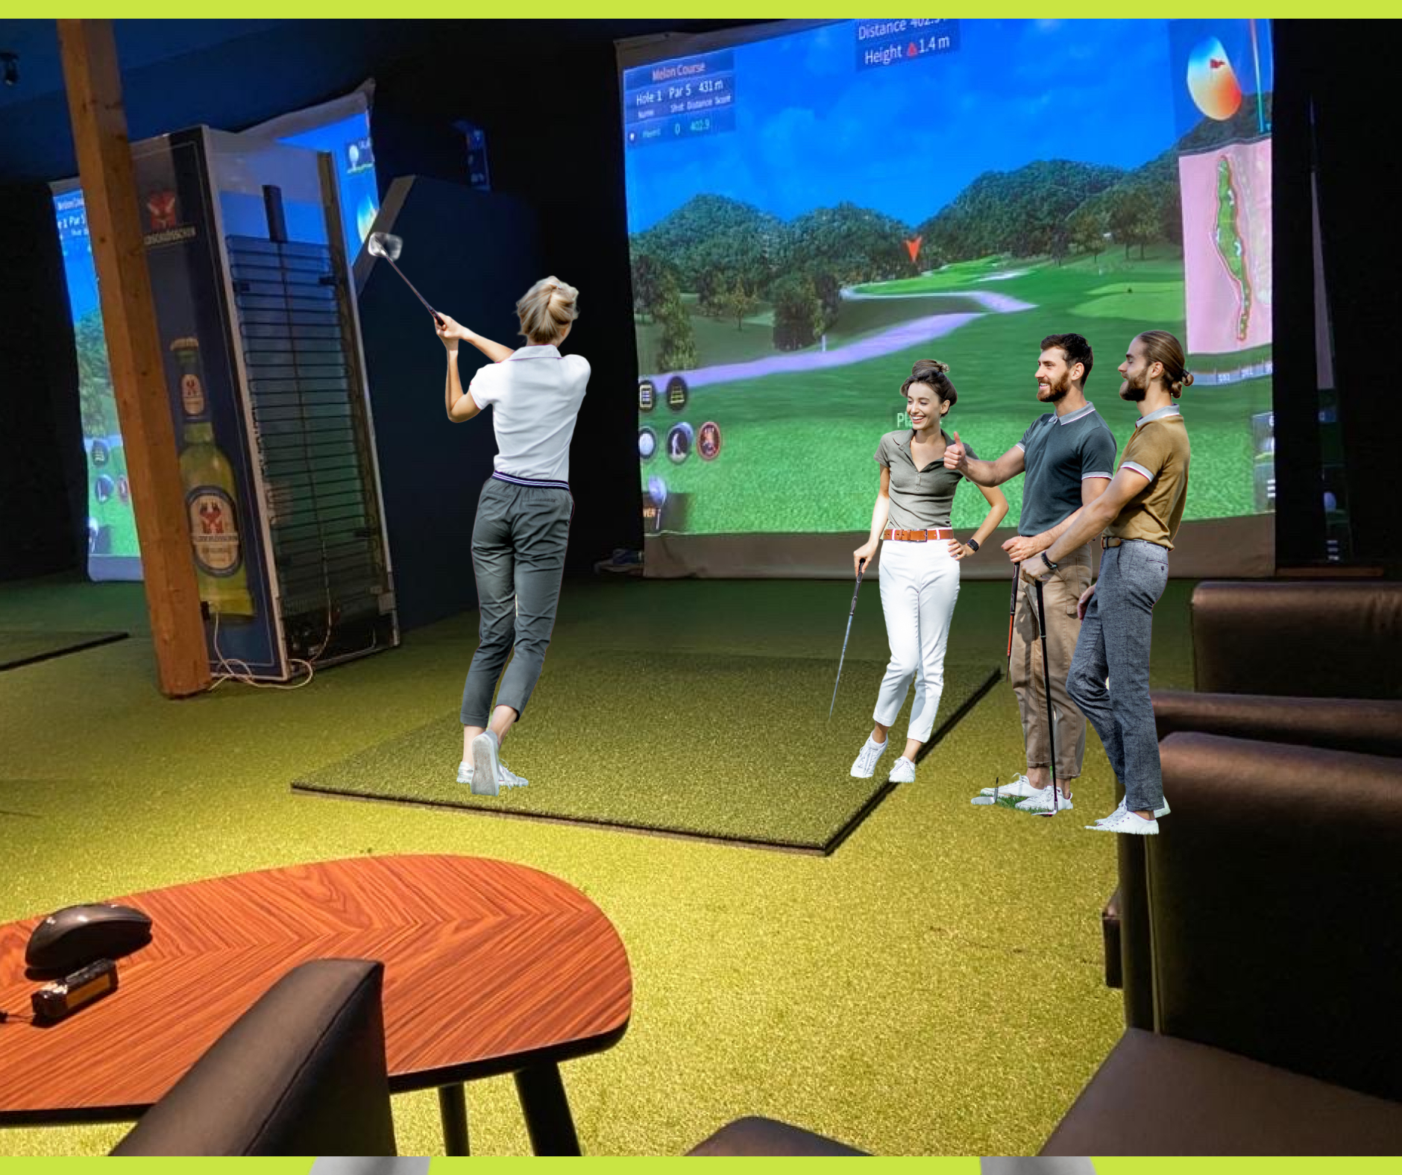
Mit ohne Ball
Spielen Sie Golf drinnen
Spaß für die ganze Familie
Notes:
Spielen Sie Golf drinnen und haben Sie viel Spaß! Der Jgolf Simulator ist eine tolle Aktivität für die ganze Familie.

Slide 5
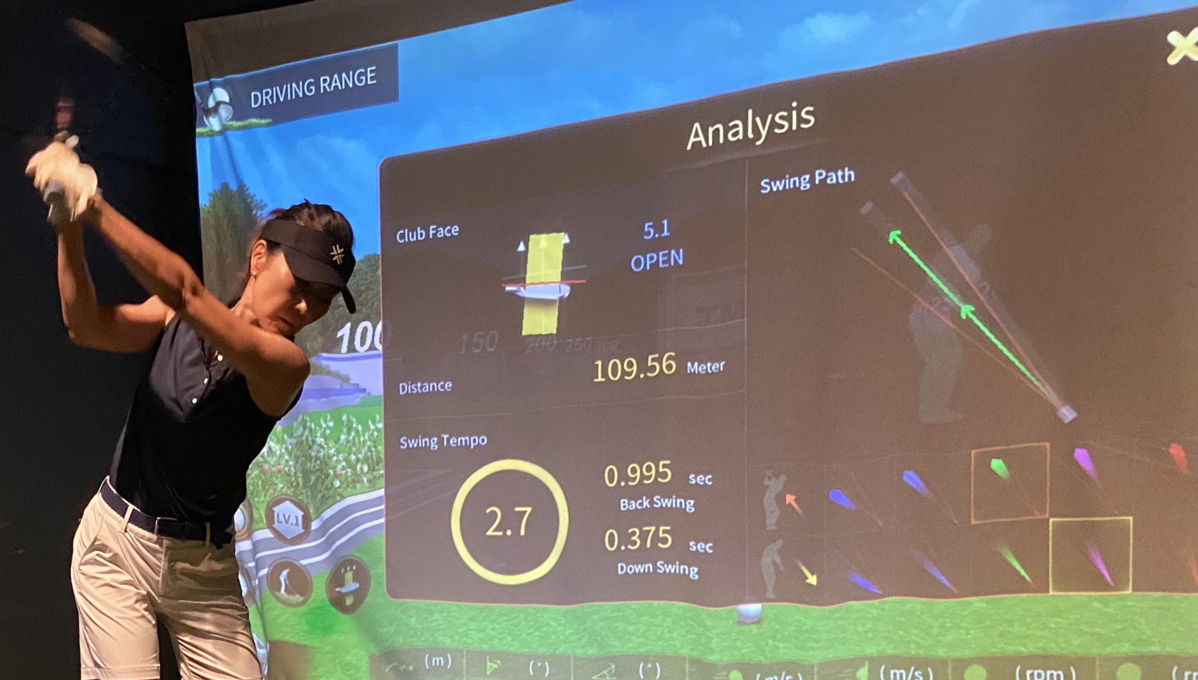
Perfekte Analyse
Verbessern Sie Ihr Spiel
Bleiben Sie wettbewerbsfähig
Notes:
Mit dem Jgolf Simulator können Sie Ihr Spiel verbessern und wettbewerbsfähig bleiben. Ein tolles Tool für jeden, der sein Golfspiel verbessern möchte.

Slide 6
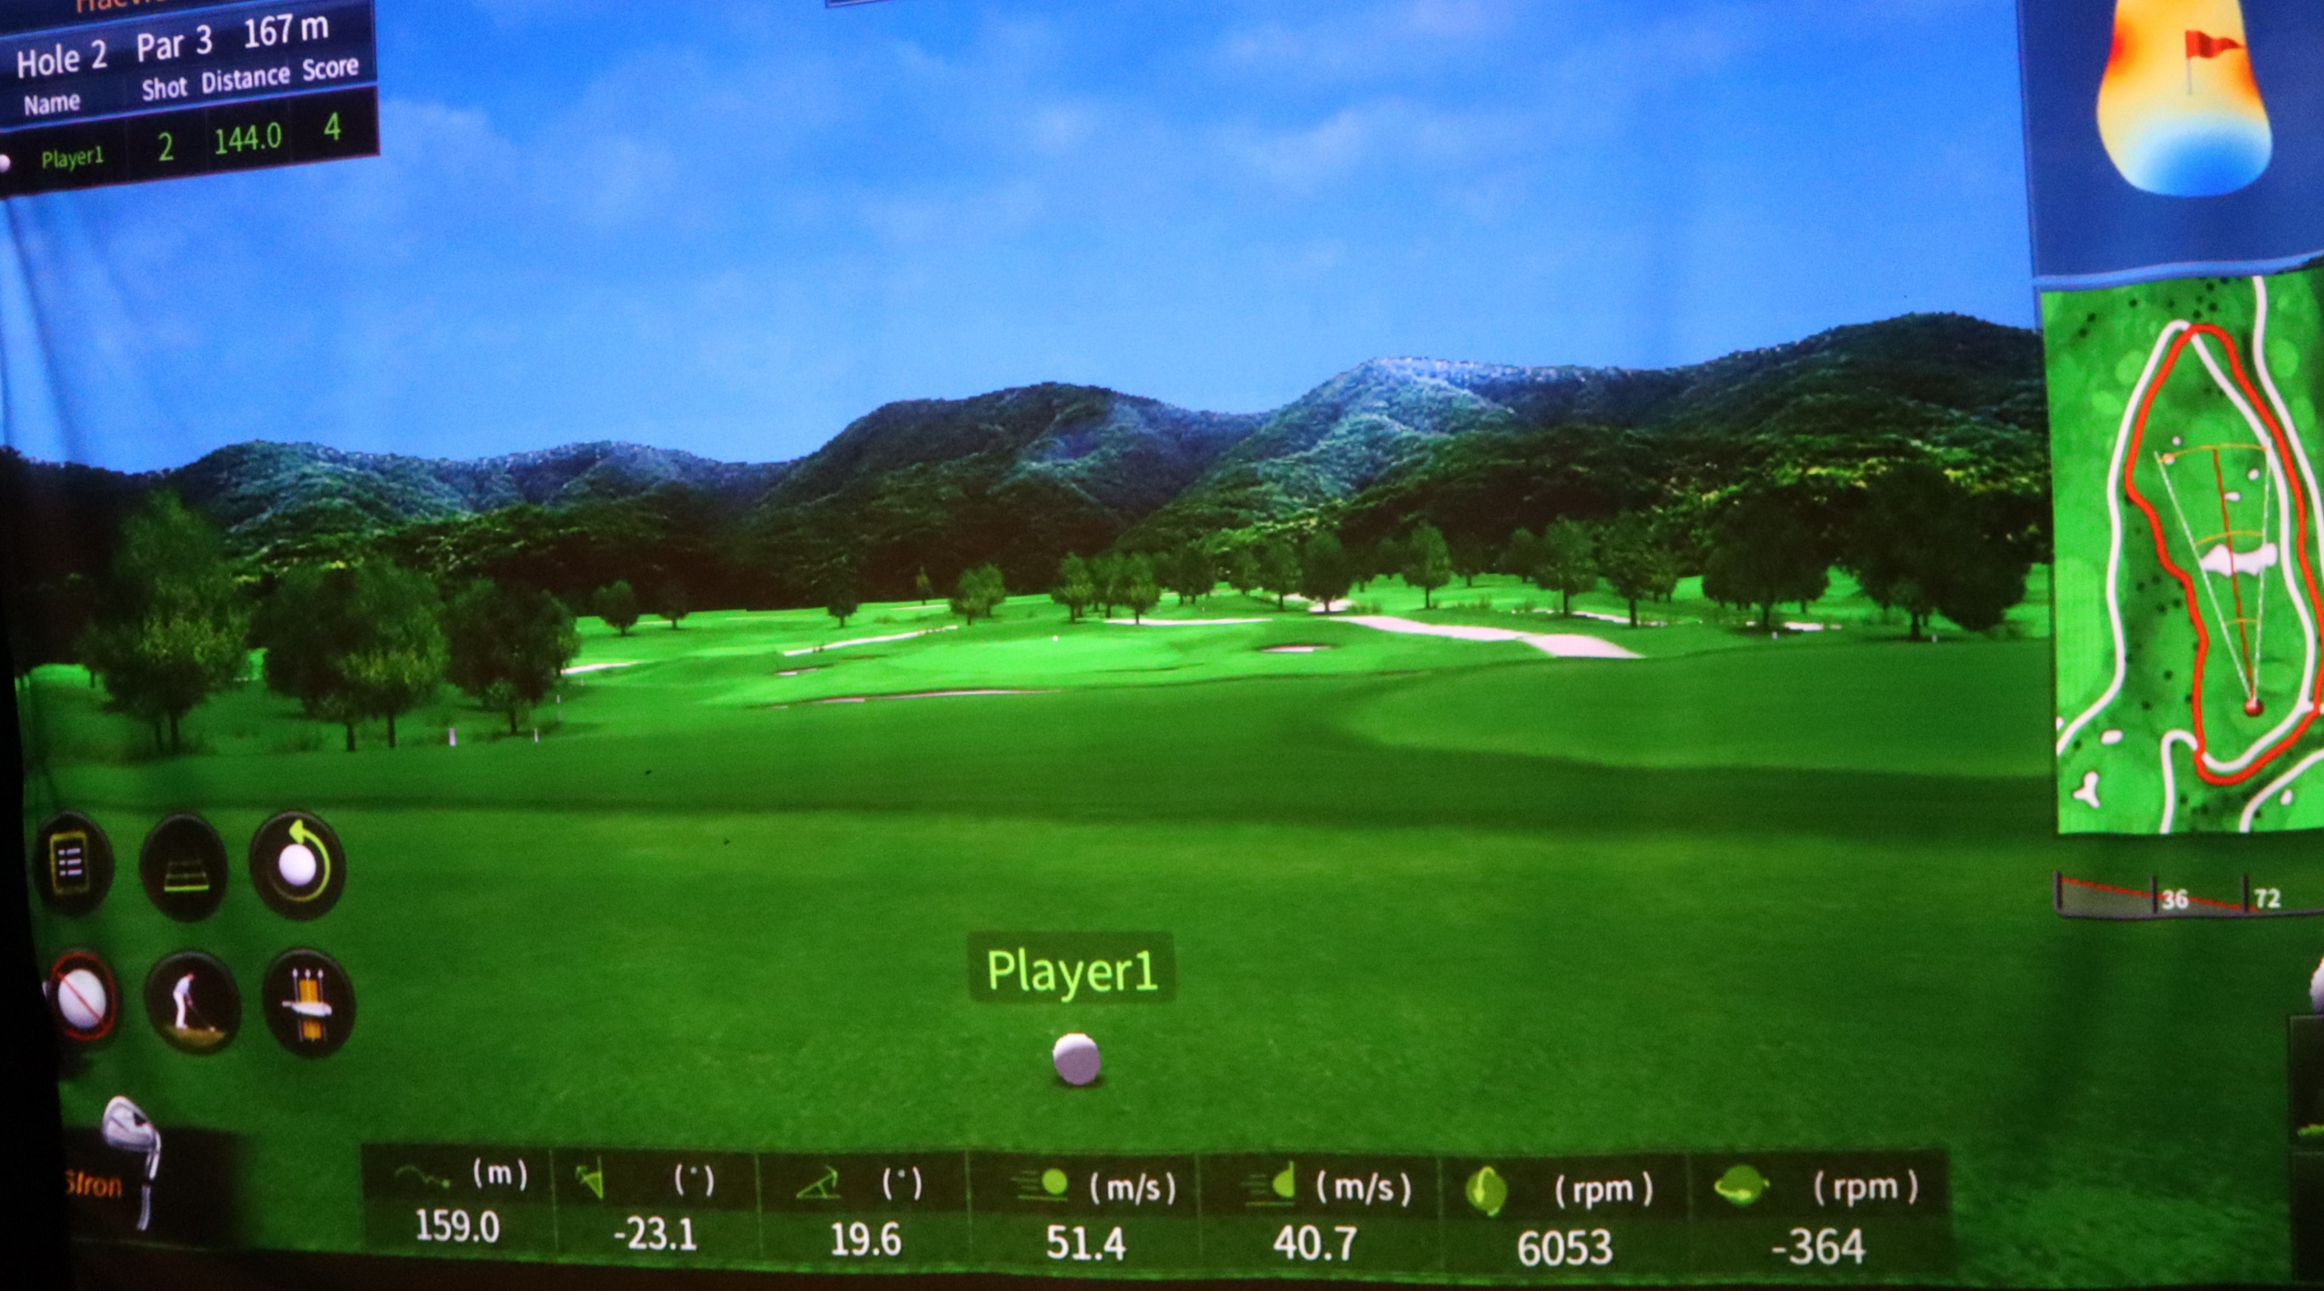
Entdecken Sie es selbst
Erleben Sie den Jgolf Simulator selbst
Fragen Sie nach einer Vorführung
Notes:
Erleben Sie den Jgolf Simulator selbst und fragen Sie nach einer Vorführung. Wir sind sicher, dass Sie begeistert sein werden!

Slide 7
Support und Garantie
Sie brauchen nicht weder eine Anmeldung bei der Software noch ein Abonnement
Support in der Schweiz
2 Jahre Garantie mit Updates
Notes:
Jeangolf GmbH bietet Support in der Schweiz sowie 2 Jahre Garantie (inklusive Updates). Sie können sich auf unseren Service verlassen!

Slide 8
Über die Firma
Schweizer Unternehmen mit über 30 Jahren Erfahrung im Golfgeschäft
Basiert in Mägenwil, Kanton Aargau
Technologie Sudkorea
Notes:
Jeangolf GmbH ist ein Schweizer Unternehmen mit über 30 Jahren Erfahrung im Golfgeschäft. Wir sind stolz darauf, unseren Sitz in Mägenwil, Kanton Aargau, zu haben.

